Slide 1

DIAGRAMAS DE BODE
MEDIANTE MÉTODO ASINTÓTICO
por
Ing. Juan José Garcia Abad
SIGUIENTE

Slide 2



DIAGRAMAS DE BODE - Por: Ing. Juan José Garcia Abad -
INDICE
4 INSTRUCCIONES DE USO
5 INTRODUCCIÓN
6 PAPEL SEMILOGARÍTMICO
7 ASÍNTOTA DE TERMINO CONSTANTE
8 ASÍNTOTA DE CERO SIMPLE AL ORIGEN
9 ASÍNTOTA DE POLO SIMPLE AL ORIGEN
10 ASÍNTOTA DE CERO SIMPLE FUERA DEL ORIGEN
11 ASÍNTOTA DE POLO SIMPLE FUERA DEL ORIGEN
12 ASÍNTOTA DE DE RAICES DE ORDEN DISTINTO DE UNO
13 ASÍNTOTA DE CEROS MÚLTIPLES AL ORIGEN
14 ASÍNTOTA DE POLOS MÚLTIPLES AL ORIGEN
15 ASÍNTOTA DE CEROS MÚLTIPLES FUERA DEL ORIGEN
16 ASÍNTOTA DE POLOS MÚLTIPLES FUERA DEL ORIGEN
SIGUIENTE

Slide 3
DIAGRAMAS DE BODE - Por: Ing. Juan José Garcia Abad -
INDICE ( Continuación )
3
17 FUNCIONES DE SEGUNDO GRADO - INTRODUCCIÓN
18 FUNCIONES DE SEGUNDO GRADO EN EL NUMERADOR
19 FUNCIONES DE SEGUNDO GRADO EN EL DENOMINADOR
20 TABLA DE CORRECCIÓN DE FUNCIONES DE SEGUNDO GRADO EN EL DENOMINADOR
21 - 25 INSTRUCCIONES - PASO 1 - ORDENAR FUNCIÓN DE TRANSFERENCIA
26 - 30 INSTRUCCIONES - PASO 2 - REALIZAR EL ESCALEO
31 - 32 INSTRUCCIONES - PASO 3 - MARCAR EN EL GRÁFICO POSICIÓN DE POLOS Y CEROS
33 INSTRUCCIONES - PASO 4 - CALCULAR EL MÓDULO DE LA CONSTANTE TOTAL
34 - 39 INSTRUCCIONES - PASO 5 - TRAZAR ASÍNTOTAS DE MÓDULO Y DE FASE
40 -43 INSTRUCCIONES - PASO 6 - SUMAR LAS ASINTOTAS
44 - 47 INSTRUCCIONES - PASO 7 - ANÁLISIS Y CONCLUSIONES
48 EJEMPLOS
ANTERIOR
SIGUIENTE

Slide 4

DIAGRAMAS DE BODE - Por: Ing. Juan José Garcia Abad -
4
INSTRUCCIONES DE USO
Esta presentación tiene por objeto guiar al estudiante en la tarea de trazar diagramas de Bode mediante el método asintótico.
En la presentación, existen ‘LINKS” del tipo los cuales permiten saltar a una opción determinada dentro del instructivo.
LINK A PÁGINA
ANTERIOR
LINK A PÁGINA
SIGUIENTE
LINK AL
ÍNDICE
ANTERIOR
INDICE
SIGUIENTE

Slide 5
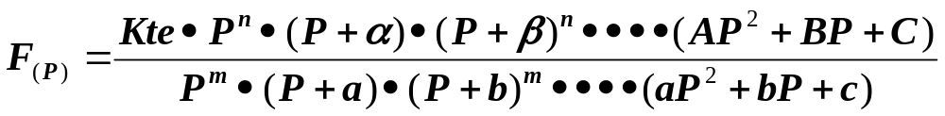

DIAGRAMAS DE BODE - Por: Ing. Juan José Garcia Abad -
INTRODUCCIÓN: Para obtener el diagrama de BODE de amplitud y fase de una función de transferencia F_{(P)} , la misma deberá tener el formato expresado en la ecuación (1) para poder emplear el método asintótico para el trazado.
5
n y m ≠ 1
(1)
Se empleará para el trazo de los diagramas de BODE papel semilogaritmico.
INSTRUCTIVO de PASOS a seguir para trazar diagramas de
Bode de magnitud y fase empleando el método asintótico
ANTERIOR
INDICE
SIGUIENTE

Slide 6
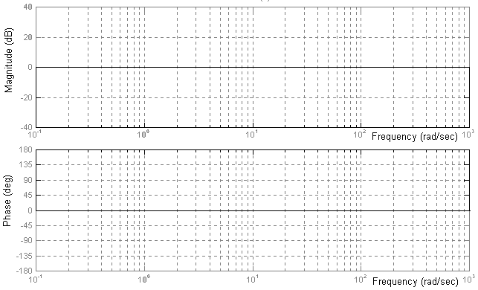

DIAGRAMAS DE BODE - Por: Ing. Juan José Garcia Abad -
PAPEL SEMILOGARÍTMICO
6
Volver a INTRODUCCIÓN
ANTERIOR
INDICE
SIGUIENTE

Slide 7
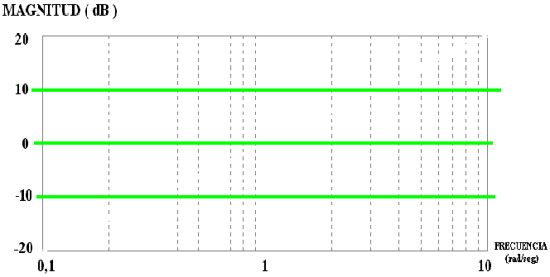
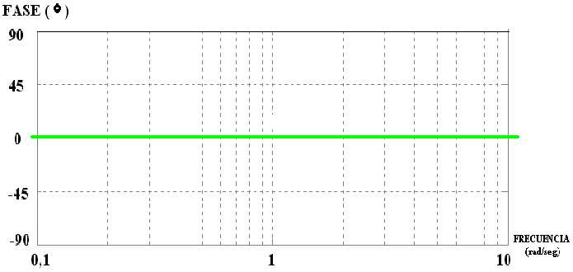
DIAGRAMAS DE BODE - Por: Ing. Juan José Garcia Abad -
TÉRMINO CONSTANTE:
7
F_{(P)} = K_{TE}
MÓDULO | K_{TE} |_{dB} = 20 Log ( K_{TE} )
Es independiente de la frecuencia.
K_{TE} > 1 ⇒ | K_{TE} |_{dB} = + # dB
K_{TE} = 1 ⇒ | K_{TE} |_{dB} = 0 dB
K_{TE} < 1 ⇒ | K_{TE} |_{dB} = - # dB
FASE ϕ = tg⁻¹ (Im / Re) =
ϕ = tg⁻¹ (0 / K_{TE} ) = 0°
La fase vale cero grados para
todas las frecuencias
Volver a INTRODUCCIÓN
ANTERIOR
INDICE
Volver a PASO 4
SIGUIENTE

Slide 8
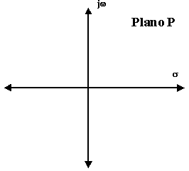
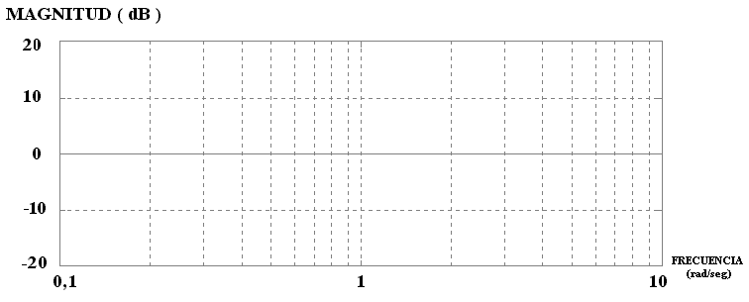
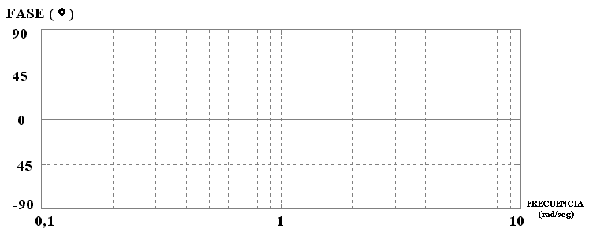
DIAGRAMAS DE BODE - Por: Ing. Juan José Garcia Abad -
CERO EN EL ORIGEN:
8
F_{(P)} = P ∴ F_{(jω)} = jω
MÓDULO |M | = 20 Log ( ω )
ω = 100 → | M | = 20 Log ( 100 ) = +40 dB
ω = 10 → | M | = 20 Log ( 10 ) = +20 dB
ω = 1 → | M | = 20 Log ( 1 ) = 0 dB
ω = 0.1 → | M | = 20 Log ( 0.1 ) = -20 dB
ω = 0.01 → | M | = 20 Log ( 0.01 ) = -40 dB
FASE ϕ = tg⁻¹ (Im / Re) = tg⁻¹ (ω / 0)
ω = 100 → ϕ = tg⁻¹ 100/0 = +90°
ω = 10 → ϕ = tg⁻¹ 10 / 0 = +90°
ω = 1 → ϕ = tg⁻¹ 1 / 0 = +90°
ω = 0.1 → ϕ = tg⁻¹ 0.1 / 0 = +90°
ω = 0.01 → ϕ = tg⁻¹ 0.01 / 0 = +90°
Volver a INTRODUCCIÓN
ANTERIOR
INDICE
SIGUIENTE

Slide 9
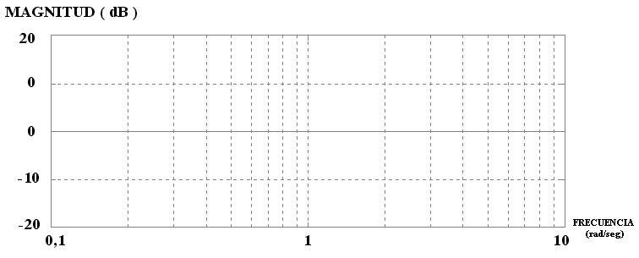
DIAGRAMAS DE BODE - Por: Ing. Juan José Garcia Abad -
POLO EN EL ORIGEN:
9
F_{(P)} = _1_ ∴ F_{(jω)} = _ 1 _
P jω
MÓDULO |M | = 20 Log ( 1 / ω )
ω = 100 → | M | = - 20 Log ( 100 ) = - 40 dB
ω = 10 → | M | = - 20 Log ( 10 ) = - 20 dB
ω = 1 → | M | = - 20 Log ( 1 ) = 0 dB
ω = 0.1 → | M | = - 20 Log ( 0.1 ) = + 20 dB
ω = 0.01 → | M | = - 20 Log ( 0.01 ) = + 40 dB
FASE ϕ = tg⁻¹ Im / Re = tg⁻¹ [(1/jω) / 0]
ω = 100 → ϕ = - tg⁻¹ 0.01/0 = -90°
ω = 10 → ϕ = - tg⁻¹ 0.1 / 0 = -90°
ω = 1 → ϕ = - tg⁻¹ 1 / 0 = -90°
ω = 0.1 → ϕ = - tg⁻¹ 10 / 0 = -90°
ω = 0.01 → ϕ = - tg⁻¹ 100 / 0 = -90°
Volver a INTRODUCCIÓN
ANTERIOR
INDICE
SIGUIENTE

Slide 10
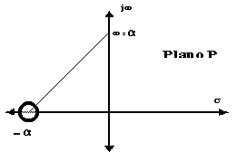
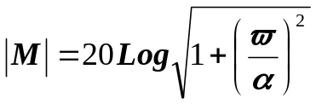
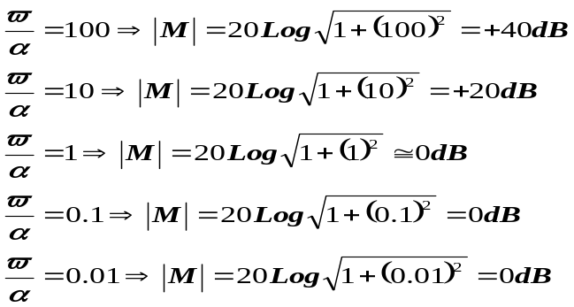
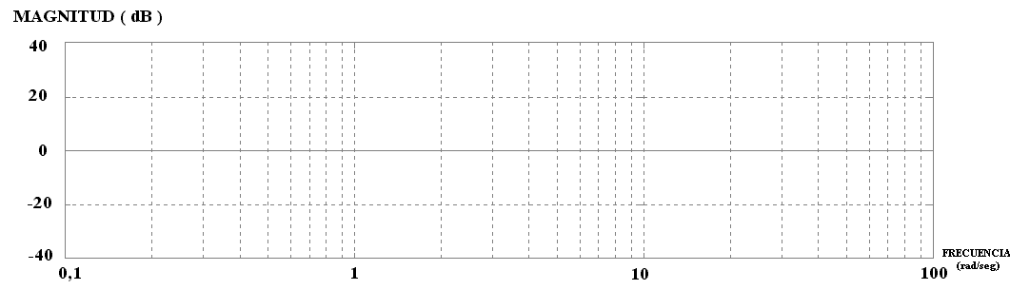
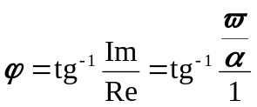
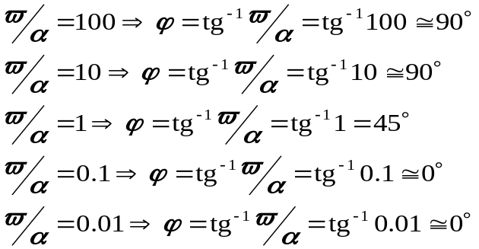
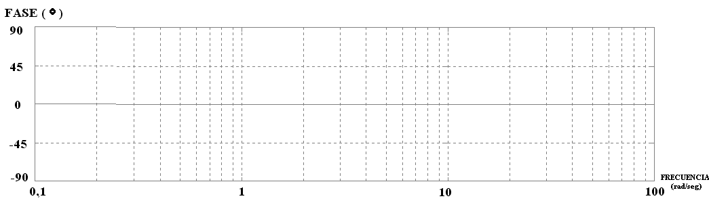
DIAGRAMAS DE BODE - Por: Ing. Juan José Garcia Abad -
CERO SIMPLE FUERA DEL ORIGEN:
10
F_{(P)} = ( P + α ) = α ( _P_ + 1 ) ∴ F_{(jω)} = _jω _ + 1
α α
MÓDULO
FASE
Volver a INTRODUCCIÓN
ANTERIOR
INDICE
SALTAR A FUNCIONES 2°
SIGUIENTE

Slide 11
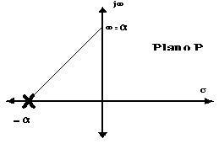
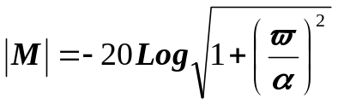

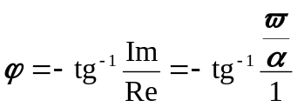
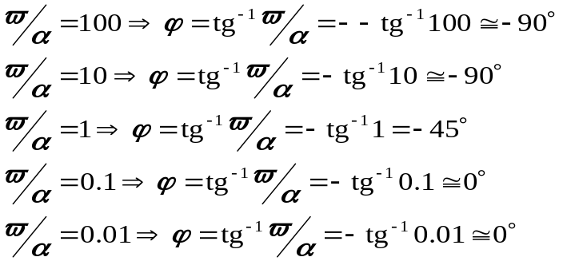
DIAGRAMAS DE BODE - Por: Ing. Juan José Garcia Abad -
POLO SIMPLE FUERA DEL ORIGEN:
11
F_{(P)} = _ 1 _ = α ⁻¹ ( _P_ + 1 )⁻¹ ∴ F_{(jω)} =( _ jω _ + 1 )⁻¹
( P + α ) α α
MÓDULO
FASE
Volver a INTRODUCCIÓN
ANTERIOR
INDICE
SALTAR A FUNCIONES 2°
SIGUIENTE

Slide 12
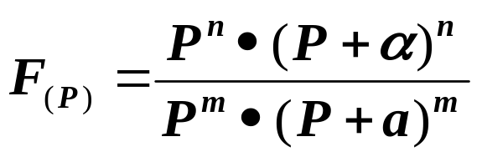
DIAGRAMAS DE BODE - Por: Ing. Juan José Garcia Abad -
RAICES DE ORDEN n o m ≠ 1:
12
CEROS
MULTIPLES
EN EL ORIGEN
CEROS
MULTIPLES FUERA
DEL ORIGEN
POLOS
MULTIPLES
EN EL ORIGEN
POLOS
MULTIPLES FUERA
DEL ORIGEN
Volver a INTRODUCCIÓN
ANTERIOR
INDICE
SIGUIENTE

Slide 13
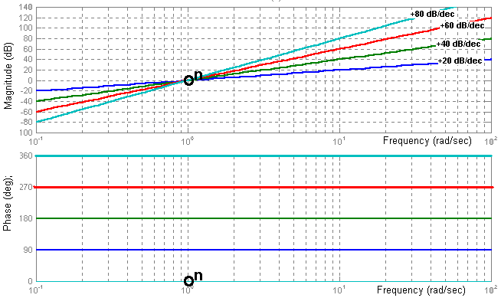
DIAGRAMAS DE BODE - Por: Ing. Juan José Garcia Abad -
CEROS MÚLTIPLES EN EL ORIGEN:
13
F_{(P)}= P⁴
F_{(P)}= P³
F_{(P)}= P²
F_{(P)}= P¹
Volver a
INTRODUCCIÓN
Volver a
RAICES MULT.
ANTERIOR
INDICE
SIGUIENTE

Slide 14
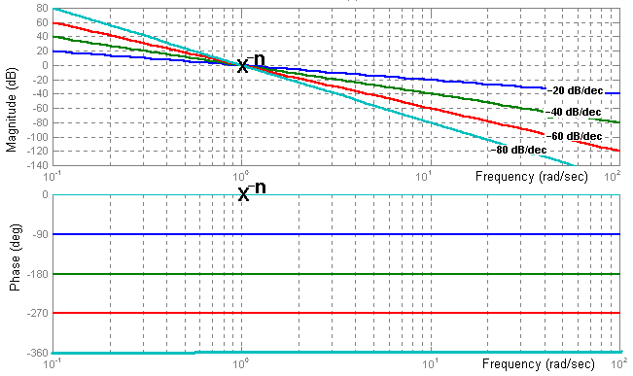
DIAGRAMAS DE BODE - Por: Ing. Juan José Garcia Abad -
POLOS MÚLTIPLES EN EL ORIGEN:
14
F_{(P)}= P¹
F_{(P)}= P²
F_{(P)}= P³
F_{(P)}= P⁴
Volver a
INTRODUCCIÓN
Volver a
RAICES MULT.
ANTERIOR
INDICE
SIGUIENTE

Slide 15
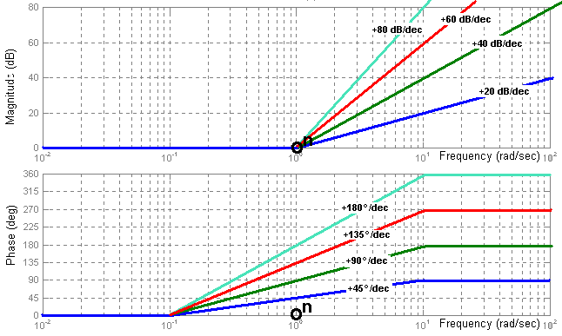
DIAGRAMAS DE BODE - Por: Ing. Juan José Garcia Abad -
CEROS MÚLTIPLES FUERA DEL ORIGEN:
15
F_{(P)}= (P+1)¹
F_{(P)}= (P+1)²
F_{(P)}= (P+1)³
F_{(P)}= (P+1)⁴
Volver a
INTRODUCCIÓN
Volver a
RAICES MULT.
ANTERIOR
INDICE
Saltar a FUNCIONES 2°
SIGUIENTE

Slide 16
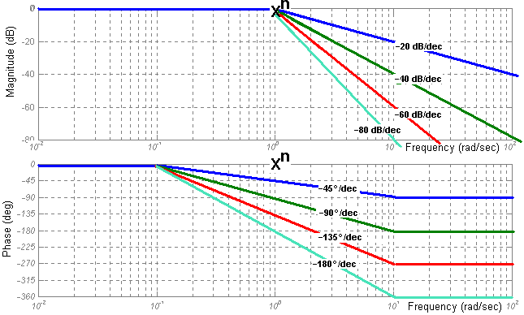
DIAGRAMAS DE BODE - Por: Ing. Juan José Garcia Abad -
POLOS MÚLTIPLES FUERA DEL ORIGEN:
16
F_{(P)}= (P+1⁾⁻¹
F_{(P)}= (P+1)⁻²
F_{(P)}= (P+1)⁻³
F_{(P)}= (P+1)⁻⁴
Volver a
INTRODUCCIÓN
Volver a
RAICES MULT.
ANTERIOR
INDICE
Saltar a FUNCIONES 2°
SIGUIENTE

Slide 17
DIAGRAMAS DE BODE - Por: Ing. Juan José Garcia Abad -
FUNCIONES DE SEGUNDO GRADO DEL TIPO:
17
(P² + BP+ C)^{±n}
La función de segundo grado tendrá de acuerdo al valor
del factor de amortiguamiento ξ una de las tres fomas
siguientes:
Se trazan las asíntotas como se explicó anteriormente
ceros
polos
(P+α) ^{±1} (P+β) ^{±1} ⇒ ξ > 1
Se trazan las asíntotas de segundo grado.
ceros
polos
(P+α)^{±2} = (P+α) ^{±1} (P+α) ^{±1} ⇒ ξ = 1
Se trazan las asíntotas de segundo grado y se corrige mediante gráfico o Tabla.
ceros
polos
(P+α+jβ)^{±1} (P+α-jβ) ^{±1} ⇒ ξ < 1
Volver a INTRODUCCIÓN
ANTERIOR
INDICE
SIGUIENTE

Slide 18
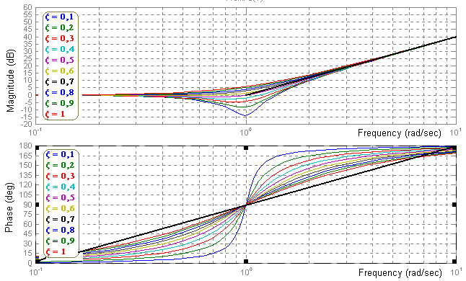
DIAGRAMAS DE BODE - Por: Ing. Juan José Garcia Abad -
FUNCIONES DE SEGUNDO GRADO EN EL NUMERADOR
DEL TIPO:
18
(P² + BP+ C)⁺¹ = (P+α+jβ)⁺¹ (P+α-jβ)⁺¹ ⇒ ξ < 1
Trace la asíntota de segundo grado y corrija de acuerdo a
la gráfica o mediante la Tabla de corrección
Volver a
INTRODUCCIÓN
Volver a
FUNCIONES 2°.
ANTERIOR
INDICE
SIGUIENTE

Slide 19
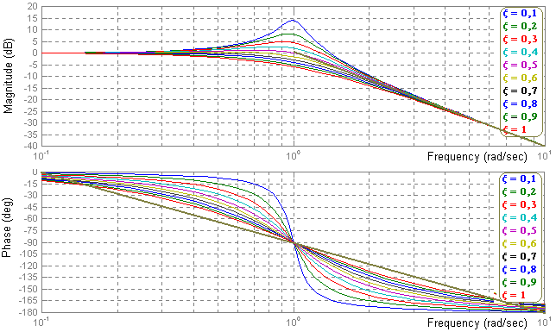
DIAGRAMAS DE BODE - Por: Ing. Juan José Garcia Abad -
FUNCIONES DE SEGUNDO GRADO EN EL DENOMINADOR
DEL TIPO:
19
(P² + BP+ C)⁻¹ = (P+α+jβ) ⁻¹ (P+α-jβ) ⁻¹ ⇒ ξ < 1
Trace la asíntota de segundo grado y corrija de acuerdo a
la gráfica o mediante la Tabla de corrección
Volver a
INTRODUCCIÓN
Volver a
FUNCIONES 2°.
Saltar a PASO 6
ANTERIOR
INDICE
SIGUIENTE

Slide 20
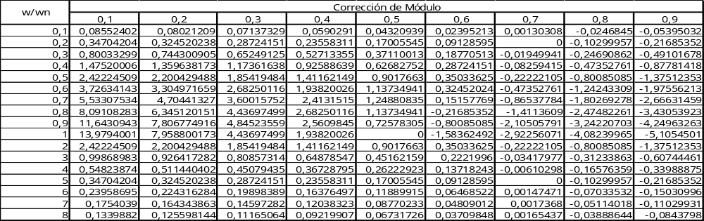
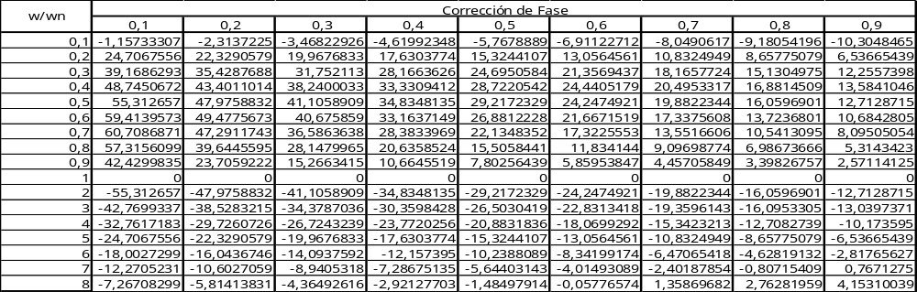
DIAGRAMAS DE BODE - Por: Ing. Juan José Garcia Abad -
TABLA DE CORRECCIÓN DE FUNCIONES DE 2° EN EL DENOM,INADOR
ESTOS VALORES SE SUMAN O RESTAN (DE ACUERDO AL SIGNO), A LA RESULTANTE TOTAL OBTENIDA
EN FORMA ASINTÓTICA A UNA DECADA ANTES Y UNA DESPUES DE LA FRECUENCIA DE CORTE ωo
Saltar a Func. 2°
ANTERIOR
INDICE
Saltar a PASO 6
SIGUIENTE

Slide 21
DIAGRAMAS DE BODE - Por: Ing. Juan José Garcia Abad -
INSTRUCCIONES PASO A PASO
PASO 1: ORDENAR LA FUNCIÓN DE TRANSFERENCIA F_{(P)}
Para poder aplicar el método asintótico.
Se presentan dos posibilidades :
Que la función F_{(P)} tenga polinomios de
segundo grado en el numerador o en el
denominador del tipo:
(AP² + BP+ C)
Que la función F_{(P)} no tenga polinomios de
segundo grado ni en el numerador, ni en el
denominador.
ANTERIOR
INDICE
SIGUIENTE

Slide 22
DIAGRAMAS DE BODE - Por: Ing. Juan José Garcia Abad -
PASO 1-A:
22
Si existen polinomios de segundo grado en el
numerador o en el denominador, debemos
realizar el siguiente cambio:
(AP² + BP+ C) = A ( P² + B’P+ C’)
NOTA : Pasará a formar parte de la constante total ( Kte.)
Luego, debemos determinar el tipo de función de
segundo grado (amortiguamiento crítico,
sobreamortiguamiento ó subamortiguamiento),
para ello recordar que:
( P² + B’ P+ C’)
B’ = 2 ξ ω₀
C’ = ω₀²
ANTERIOR
INDICE
SIGUIENTE

Slide 23
DIAGRAMAS DE BODE - Por: Ing. Juan José Garcia Abad -
23
PASO 1-A: Continuación
Con las relaciones dadas en la diapositiva anterior, obtenga
el valor de ξ , e identifique la función de segundo grado
de acuerdo a la Tabla 1.
VALOR DE ξ | TIPO DE FUNCIÓN | CASO | TÉCNICA A APLICAR PARA TRAZAR EL DIAGRAMA DE BODE
ξ = 1 | (P+α)² | AMORTIGUAMIENTO CRÍTICO | TRAZAR ASÍNTOTA DE SEGUNDO GRADO EN ω = α
ξ < 1 | (P+α+jβ) (P+α-jβ) | SUBAMORTIGUADO | TRAZAR ASÍNTOTA DE SEGUNDO GRADO EN ω = ωo Y CORREGIR DE ACUERDO AL VALOR DE ξ MEDIANTE GRÁFICO dado
ξ > 1 | (P+α) (P+β) | SOBREAMORTIGUADO | TRATAR COMO DOS RAICES SEPARADAS COMO SE INDICA EN EL PASO 1_B
TABLA 1
ANTERIOR
INDICE
SIGUIENTE

Slide 24
DIAGRAMAS DE BODE - Por: Ing. Juan José Garcia Abad -
PASO 1-A: Continuación
24
Si ξ > 1 obtenga el valor de las raices de la función de
segundo grado y trate los términos, como se indica en el
PASO 1-B, es decir :
( P + α ) ^{±1} ( P + β ) ^{±1} = α^{±1} * β^{±1} ( P + 1 ) ^{±1} ( P + 1) ^{±1}
α β
NOTA : Pasarán a formar parte de la constante total ( Kte.)
Si ξ ≤ 1 se realizará el siguiente ordenamiento:
(P² + B’P+ C’) = C’ ( P² + B’P+ 1 )
C’ C’
NOTA : Pasará a formar parte de la constante total ( Kte.)
Al trazar las asíntotas en el PASO 5, se trazará una
asíntota de segundo grado con pendiente de + 40 o -40 dB, en
ω = ωo =√C’ , de acuerdo a que se trate de una función en el
numerador (ceros) o en el denominador (polos) respectivamente.
ANTERIOR
INDICE
SIGUIENTE

Slide 25
DIAGRAMAS DE BODE - Por: Ing. Juan José Garcia Abad -
25
PASO 1-B:
Si no existen en la función de transferencia F_{(P)} ,
polinomios de segundo grado, o si existían y ya
se realizó el PASO 1-A , debemos transformar las
expresiones del tipo (P+α)^{±1} del siguiente modo:
( P + α )^{±1} = α^{±1} ( P + α )^{±1}
α
NOTA : Pasará a formar parte de la constante total ( Kte.)
NOTA : Recuerde que esta transformación se realiza
para poder aplicar el método asintótico.
ANTERIOR
INDICE
SIGUIENTE

Slide 26
DIAGRAMAS DE BODE - Por: Ing. Juan José Garcia Abad -
26
PASO 2: REALIZAR EL ESCALEO para determinar las
dimensiones de amplitud, fase y frecuencia (ω),
mínimos y máximos aproximados de la función
de transferencia para realizar la graduación de
los ejes del gráfico.
A - FRECUENCIA
ESCALEO
B - MAGNITUD
C - FASE
ANTERIOR
INDICE
SIGUIENTE

Slide 27
DIAGRAMAS DE BODE - Por: Ing. Juan José Garcia Abad -
27
PASO 2-A: ESCALEO EN FRECUENCIA (ω).
El escaleo en frecuencia, estará determinado por las
singularidades cuyas frecuencias de corte sean la mínima y la
máxima de la función de transferencia F_{(P)} , pues se debe
recordar que la asíntota de fase comienza una década antes de
la frecuencia de corte y finaliza una década despues .
( Ver figura).
Así, la FRECUENCIA MÍNIMA estará determinada por la
singularidad (cero o polo), cuya frecuencia de corte sea la
menor, se tomará como mínimo, una década antes de este
Valor.
La FRECUENCIA MÁXIMA estará determinada por la
singularidad (cero o polo), cuya frecuencia de corte sea la
mayor, se tomará como mínimo, una década más, después de
este valor
ANTERIOR
INDICE
SIGUIENTE

Slide 28
INTRODUCCIÓN A CUADRIPOLOS - Por: Ing. Juan José Garcia Abad -
PASO 2-A: Continuación
Determina frecuencia mínima
Determina frecuencia máxima
VOLVER A ESCALEO
ANTERIOR
INDICE
SIGUIENTE

Slide 29
INTRODUCCIÓN A CUADRIPOLOS - Por: Ing. Juan José Garcia Abad -
PASO 2-B: ESCALEO EN AMPLITUD
Los elementos que determinan la escala de amplitud mínima y
máxima son la constante ( Kte.) , la cantidad de ceros y polos
al origen y la alternancia y grado de los ceros y polos fuera del
origen.
Recordemos como ejemplo que si un cero y un polo se
encuentran en la misma década, la amplitud resultante del
módulo, no superará los ± 20 dB y que si se encuentran a una
década de distancia la amplitud resultante del módulo, no
superará los ± 40 dB.
Por otro lado si la constante (Kte.) está entre 0.1 y 10 debemos
agregar ± 20 dB respectivamente a lo expuesto anteriormente.
Se recomienda hacer un bosquejo previo, a mano alzada para
tener una idea de las variaciones de amplitud de la función de
Transferencia bajo estudio.
VOLVER A ESCALEO
ANTERIOR
INDICE
SIGUIENTE

Slide 30
INTRODUCCIÓN A CUADRIPOLOS - Por: Ing. Juan José Garcia Abad -
PASO 2-C: ESCALEO DE FASE
Los elementos que determinan la escala de fase mínima y
máxima aproximada, son los ceros y polos al origen y la
alternancia y grado de los ceros y polos fuera del origen.
Recordemos que para trazar las asíntotas necesitaremos de
90° si las raices son simples ( ( P )^{±1} ó ( P + α )^{±1} ) y ± 90° * n si
es que las raices son de orden n ( ( P )^{±n} ó ( P + α )^{±n} ) .
Por otro lado es importante determinar a partir de la función
de transferencia, la fase para t=0 y para t=∞, lo cuál puede dar
en conjunto con la alternancia de polos y ceros fuera del origen
un idea de fase mínima y máxima.
Recordemos como ejemplo que si un cero y un polo se
encuentran en la misma década, la fase resultante, no superará
los ± 90° y que si se encuentran a una década de distancia, la
fase resultante, no superará los ± 180°.
VOLVER A ESCALEO
ANTERIOR
INDICE
SIGUIENTE

Slide 31
INTRODUCCIÓN A CUADRIPOLOS - Por: Ing. Juan José Garcia Abad -
PASO 3: MARCAR SOBRE LOS GRÁFICOS DE AMPLITUD Y FASE,
LAS POSICIONES DE LOS CEROS Y POLOS DE LA FUNCIÓN
DE TRANSFERENCIA.
Como orientación, se recomienda ceros y polos en el origen
marcarlos por encima de ω=1 con un tamaño menor que los
ceros y polos que no están en el origen, a los cuales se los
marca sobre el eje de frecuencias (ω), sobre el valor de la
frecuencia de corte correspondiente.
A las funciones de segundo grado, como orientación las
marcamos con el indicador de grado y si estamos en un caso
donde debemos hacer la corrección de ξ la encerramos en
un cuadrado.
Ver ejemplo en la próxima diapositiva.
ANTERIOR
INDICE
SIGUIENTE

Slide 32
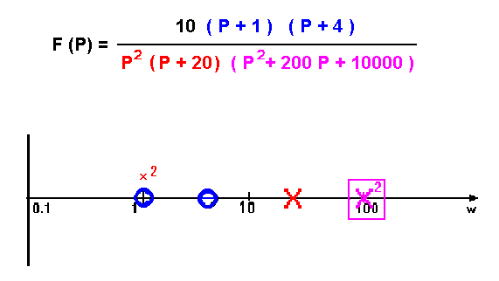
INTRODUCCIÓN A CUADRIPOLOS - Por: Ing. Juan José Garcia Abad -
PASO 3: Continuación.
A continuación damos un ejemplo que puede ser tomado
como referencia:
ANTERIOR
INDICE
SIGUIENTE

Slide 33
INTRODUCCIÓN A CUADRIPOLOS - Por: Ing. Juan José Garcia Abad -
33
PASO 4: OBTENER EL VALOR DEL MÓDULO EN DECIBELES DE
LA CONSTANTE TOTAL (KTE._{TOTAL}) .
Se recuerda que la constante total está formada por el
producto de la constante propia de la función de transferencia
F_{(P)} y los términos obtenidos al realizar el PASO 1.
De este modo:
/Kte.TOTAL/_{dB} = 20 LOG₁₀ (Kte * α^{±1} *β^{±1} * . . .* Ω^{±1})
Como resultado se obtendrá un valor positivo en decibeles,
si la constante total (Kte.TOTAL) es mayor que 1 y un valor
negativo en decibeles, si es un valor menor que 1.
> 1 ⇒ +# dB
/Kte.TOTAL/_{dB}
= 1 ⇒ 0 dB
VER
TEÓRICO
< 1 ⇒ -# dB
ANTERIOR
INDICE
SIGUIENTE

Slide 34
INTRODUCCIÓN A CUADRIPOLOS - Por: Ing. Juan José Garcia Abad -
34
PASO 5: TRAZAR LAS ASINTOTAS DE MÓDULO Y DE FASE.
Comience trazando la asíntota que corresponde a la constante
total (Kte.TOTAL) , (para evitar olvidarla).
Luego trace las asíntotas de los ceros y polos en el origen .
Por ultimo trace las asíntotas del resto de las singularizades
de la función de transferencia F_{(P)} , comenzando desde la
parte izquierda del eje de frecuencias .
Trazaremos en primer lugar las asíntotas del Módulo de la
función de transferencia F_{(P)} y luego trazaremos
las asíntotas correspondientes a la Fase de la función de
transferencia F_{(P)} .
ANTERIOR
INDICE
SIGUIENTE

Slide 35
INTRODUCCIÓN A CUADRIPOLOS - Por: Ing. Juan José Garcia Abad -
35
PASO 5-A: TRAZO DE LAS ASINTOTAS DE MÓDULO .
Al trazar las asintotas correspondientes al módulo recuerde :
Las asintotas de ceros y polos en el origen, tienen pendiente de
+20 dB/década y -20 dB/década respectivamente, aumentando
en forma proporcional de acuerdo al grado.
Ejemplo: ±40 dB/dec.→ grado 2, ±60 dB/dec.→ grado 3, etc.
Estas asíntotas pasan por 0 dB para ω = 1.
Las asíntotas correspondientes a ceros y polos fuera del origen,
valen 0dB hasta la frecuencia de corte y luego de acuerdo al
grado, tendrán una pendiente de ±20 db/dec. →grado 1 ó de
±40 dB/dec. →grado 2, etc. Ver Ejemplo.
Volver a PASO 5
ANTERIOR
INDICE
SIGUIENTE

Slide 36

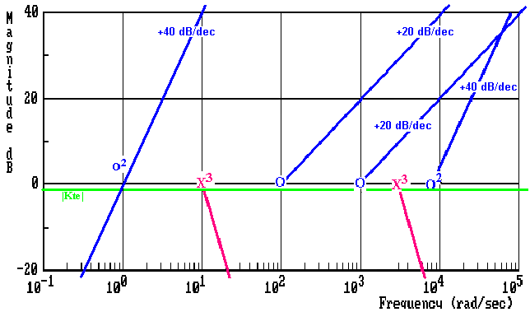
INTRODUCCIÓN A CUADRIPOLOS - Por: Ing. Juan José Garcia Abad -
36
PASO 5-A: Ejemplo del trazo de las asintotas de Módulo .
Volver a PASO 5
ANTERIOR
INDICE
SIGUIENTE

Slide 37
INTRODUCCIÓN A CUADRIPOLOS - Por: Ing. Juan José Garcia Abad -
37
PASO 5-B: TRAZO DE LAS ASÍNTOTAS DE FASE .
Al trazar las asíntotas correspondientes a la fase recuerde:
No es necesario trazar la asíntota de fase de la constante pues
vale cero grados para todas las frecuencias.
Trace en primer lugar la asíntota de fase correspondiente a los
ceros y polos en el origen, la misma será una línea horizontal
que pasa por +90° ó -90° respectivamente si el grado es uno, ó
por +180° ó -180° respectivamente si el grado es dos, etc., para
todos los valores de frecuencia.
Trace las asíntotas de fase de los ceros y polos fuera del origen
recordando que la fase vale cero grados hasta una década
anterior a la frecuencia de corte correspondiente, a partir de
allí la pendiente crece con +45°/dec. (ceros) ó -45°/dec. (polos),
tomando el valor de ±45° en la frecuencia de corte y de ±90° en
la década siguiente a la misma. A partir de la década siguiente a
la frecuencia de corte, y hasta ω = ∞, la fase valdrá ± 90° (ceros)
y -90° (polos) . Lo antes explicado se multiplica por n= 1,2, etc.
de acuerdo al grado de la función ( P+α)^{±n}. Ver explicación
Ver Ejemplo
Volver a PASO 5
ANTERIOR
INDICE
SIGUIENTE

Slide 38
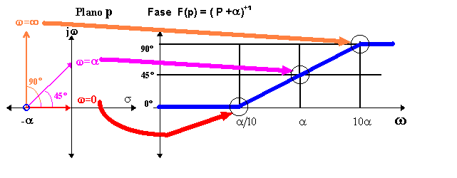
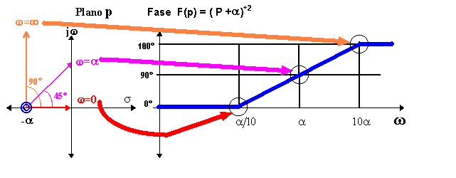
INTRODUCCIÓN A CUADRIPOLOS - Por: Ing. Juan José Garcia Abad -
PASO 5-B: Continuación.
38
Relación Plano “P” y grafico de Bode de Fase para ( P + α )⁺¹ y ( P + α )⁺²
Volver a
PASO 5
ANTERIOR
INDICE
SIGUIENTE

Slide 39
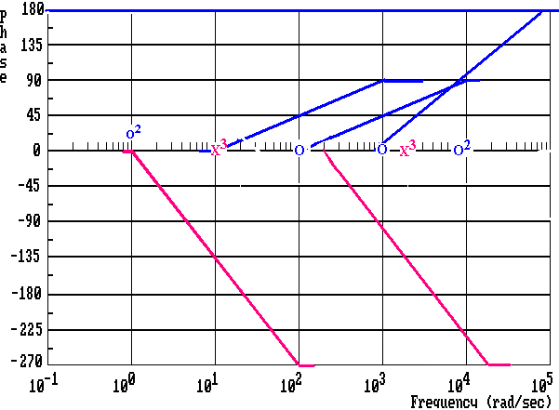
INTRODUCCIÓN A CUADRIPOLOS - Por: Ing. Juan José Garcia Abad -
PASO 5-A: Ejemplo del trazo de las asintotas de Fase .
39
Volver a
PASO 5
ANTERIOR
INDICE
SIGUIENTE

Slide 40
INTRODUCCIÓN A CUADRIPOLOS - Por: Ing. Juan José Garcia Abad -
PASO 6: SUMAR ASÍNTOTAS
40
Sume asíntotas comenzando desde la izquierda y hacia la
derecha del diagrama.
CASOS
A) Si la función de transferencia F_{(P)} no tiene ni ceros ni polos
en el origen, comience a sumar desde la asíntota de la constante.
B) TRAZADO DEL MÓDULO: Si la función de transferencia F_{(P)}
tiene ceros ó polos en el origen, traslade la asíntota que
corresponda, en foma paralela, para que toque a la asíntota de la
constante, en ω=1; esto equivale a sumar la asíntota del cero ó
polo al origen, con la asíntota de la constante.
Continúe sumando desde ésta asíntota trasladada , las restantes
asíntotas de izquierda a derecha.
RECUERDE QUE SE SUMAN LAS PENDIENTES DE LAS ASÍNTOTAS
ANTERIOR
INDICE
SIGUIENTE

Slide 41
INTRODUCCIÓN A CUADRIPOLOS - Por: Ing. Juan José Garcia Abad -
PASO 6: Continuación
41
C) TRAZADO DE LA FASE: Si la función de transferencia F_{(P)} tiene
ceros ó polos en el origen, comience a sumar desde la asintota
de fase, del cero ó el polo al origen. Continúe sumando desde ésta
asíntota, las restantes asíntotas de izquierda a derecha.
Caso contrario si no existen ni ceros ó polos en el origen,
comience a sumar asíntotas desde 0°.
IMPORTANTE:
Si existen funciones de segundo grado en el numerador o en el
denominador de la función de transferencia F_{(P)} , que pertenezcan
al caso sub-amortiguado ( ξ < 1 ), obtenga en primer lugar la
RESULTANTE TOTAL a partir de la suma de todas las asíntotas y
por último realice la corrección del gráfico con el factor de
Amortiguamiento ξ correspondiente, utilizando la Gráfica de
funciones de segundo grado o la Tabla de corrección.
Ver ejemplos
ANTERIOR
INDICE
SIGUIENTE

Slide 42

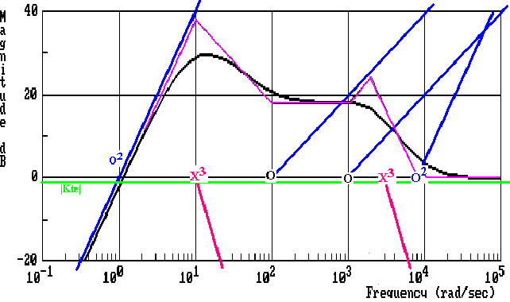
INTRODUCCIÓN A CUADRIPOLOS - Por: Ing. Juan José Garcia Abad -
PASO 6: Continuación - Ejemplo suma de asíntotas
42
ANTERIOR
INDICE
SIGUIENTE

Slide 43
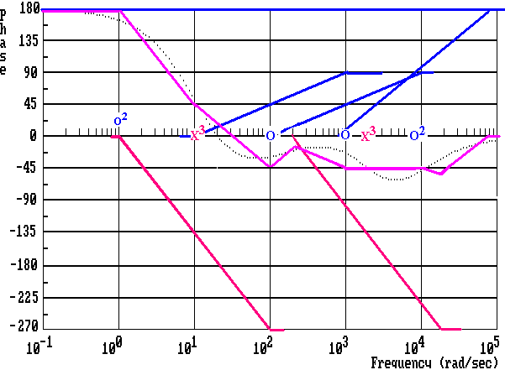
INTRODUCCIÓN A CUADRIPOLOS - Por: Ing. Juan José Garcia Abad -
PASO 6: Continuación - Ejemplo suma de asíntotas:
43
ANTERIOR
INDICE
Saltar a EJEMPLOS
SIGUIENTE

Slide 44
INTRODUCCIÓN A CUADRIPOLOS - Por: Ing. Juan José Garcia Abad -
PASO 7: ANÁLISIS Y CONCLUSIONES
44
En este paso, se determinará las características de Módulo
y Fase de la función de transferencia F_{(P)} bajo estudio.
Es muy importante en este paso verificar si los gráficos de
amplitud y fase están bien trazados, para ello observamos
las pendientes y valores de los gráficos para frecuencias
muy bajas ω→0 y para frecuencias elevadas ω→∞, y
comparamos los resultados, haciendo lo propio en forma
analítica con la función de transferencia F_{(P)}.
Como referencia, en la Tabla 3, se indica como debe
comenzar y terminar el módulo y la fase cundo se analiza
una función de transferencia F_{(P)} , para ω=0 y ω=∞.
ANTERIOR
INDICE
SIGUIENTE

Slide 45
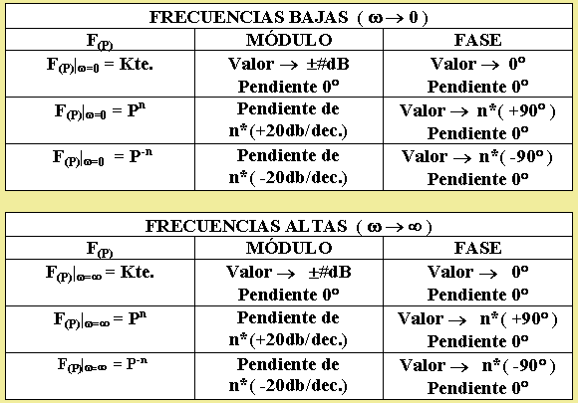
INTRODUCCIÓN A CUADRIPOLOS - Por: Ing. Juan José Garcia Abad -
PASO 7: CONTINUACIÓN - ANÁLISIS Y CONCLUSIONES
45
TABLA 3 : Pendientes y valores de módulo y de fase para
P → 0 ≡ ω → 0 y P → ∞ ≡ ω → ∞
ANTERIOR
INDICE
SIGUIENTE

Slide 46
INTRODUCCIÓN A CUADRIPOLOS - Por: Ing. Juan José Garcia Abad -
PASO 7: CONTINUACIÓN - ANÁLISIS Y CONCLUSIONES
46
TÉCNICA DE BARRIDO EN FRECUENCIA:
Se puede aplicar para ω→0 y ω→∞ , como se explicó
anteriormente e incluso entre valores de ω en donde la
resultante del módulo tiene pendiente de 0 dB/dec.
EJEMPLO :
Se puede observar
una zona plana en
100 < ω < 1000 ó
100 < P < 1000
En la F_{(P)} tomamos
límites considerando
que :
100 << P << 1000
ANTERIOR
INDICE
SIGUIENTE

Slide 47
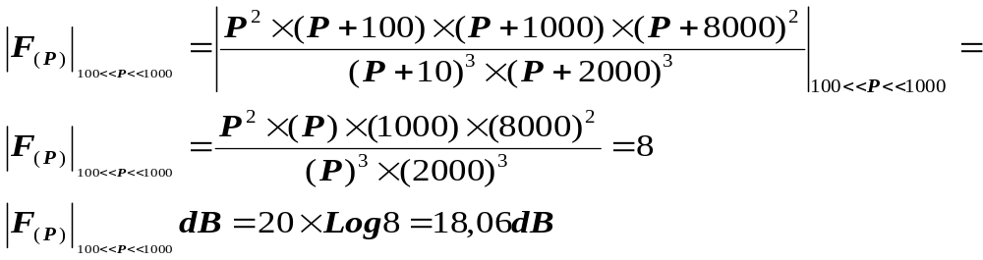

INTRODUCCIÓN A CUADRIPOLOS - Por: Ing. Juan José Garcia Abad -
PASO 7 : CONTINUACIÓN TÉCNICA DE BARRIDO EN
FRECUENCIA
47
Más EJEMPLOS
ANTERIOR
INDICE
SIGUIENTE

Slide 48
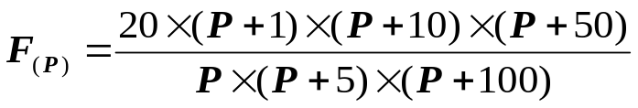
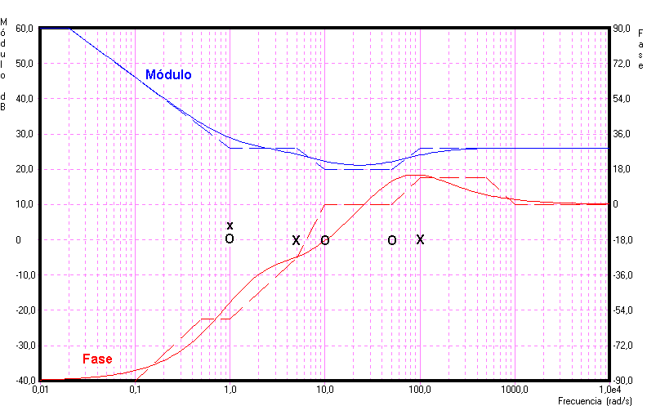
INTRODUCCIÓN A CUADRIPOLOS - Por: Ing. Juan José Garcia Abad -
EJEMPLOS :
48
ANTERIOR
INDICE
SIGUIENTE

Slide 49
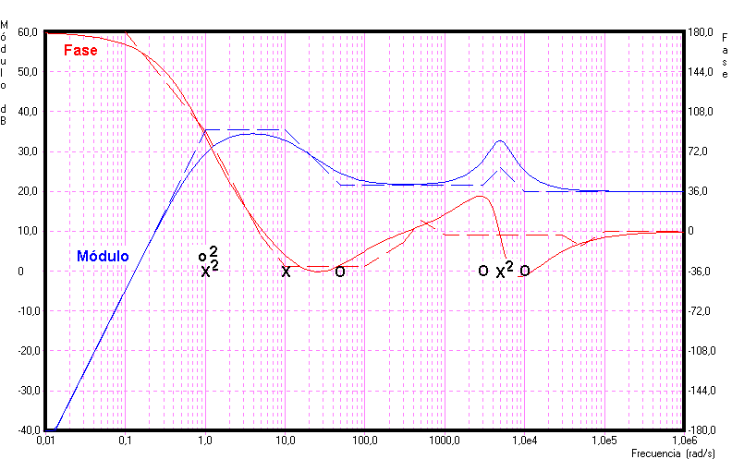
INTRODUCCIÓN A CUADRIPOLOS - Por: Ing. Juan José Garcia Abad -
EJEMPLOS :
ξ >1
49
ξ =1
ξ <1
ANTERIOR
INDICE
SIGUIENTE

Slide 50
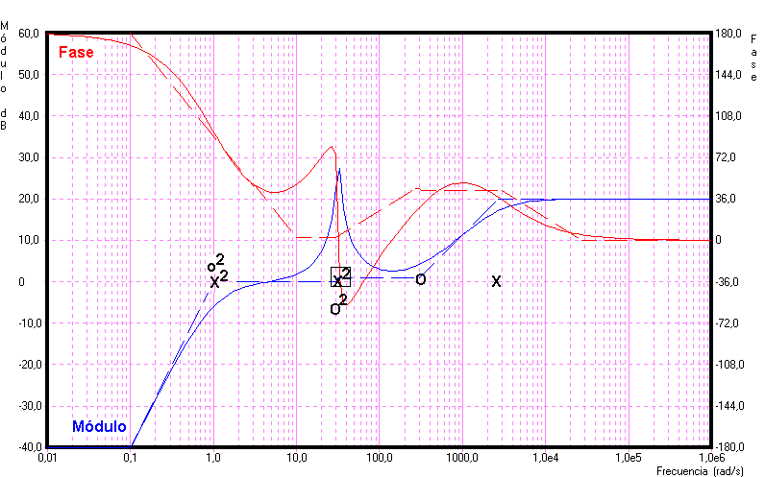
INTRODUCCIÓN A CUADRIPOLOS - Por: Ing. Juan José Garcia Abad -
EJEMPLOS :
ξ >1
50
ξ =1
ξ <1
ANTERIOR
INDICE
SIGUIENTE

Slide 51
INTRODUCCIÓN A CUADRIPOLOS - Por: Ing. Juan José Garcia Abad -
51
FIN DE LA
PRESENTACIÓN
REPORTE ERRORES A : ⇒ jgarcia_abad@electronica.frc.utn.edu.ar
Ó A : ⇒ jgarciaabad@ubp.edu.ar
ANTERIOR
INDICE

